Slide 1

第13章
CSS定位和布局属性

Slide 2

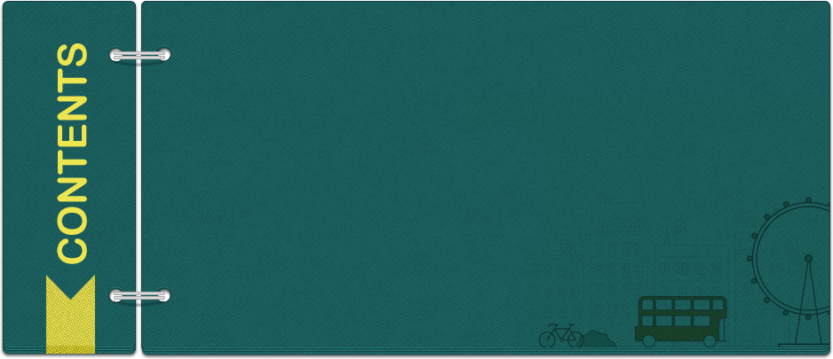

13.1 CSS定位属性
13.2 CSS布局属性
13.3综合案例——幼儿园页面设计

Slide 3

CSS盒子布局和定位
本章学习目标：
  （1）理解网页中BOX的正常流向。
  （2）会使用top、bottom、right和left属性配合position属性定义偏移量。
  （3）掌握CSS元素的定位方法，重点掌握static、relative和absolute定位，理解fixed 和 sticky定位。
  （4）盒子发生堆叠时，会使用z-index控制堆叠次序。
  （5）理解盒子内容的裁切。
  （6）能控制盒子的可见性和溢出方式。
  （7）能够使用display改变常见元素的显示方式。
  （8）能够使用float和clear控制浮动定位。

Slide 4

13.1 CSS定位属性
CSS的定位方式可以帮助设计者使文档更容易阅读，CSS主要通过position属性进行定位。

Slide 5
13.1.1 正常流向
正常流向是预先设定的定位方式。默认情况下网页布局就是按文档流的正常流向，即按HTML的结构顺序。由上而下、由左至右这样的走向就是所谓的正常流向，浏览器也是依据这样的走向来解译我们的编码。
换个角度来说，在大部分的情况下，正常流向指的是网页中元素标记的方式。另外，多数的HTML元素都是属于行内元素或块级元素。块级元素里可以包含行内元素和块级元素，而行内元素里不能包含有块级元素。
在正常流向中，块级元素盒子会在其父对象盒子中自上而下排列，而行内元素盒子则会按照由左至右的顺序排列。

Slide 6
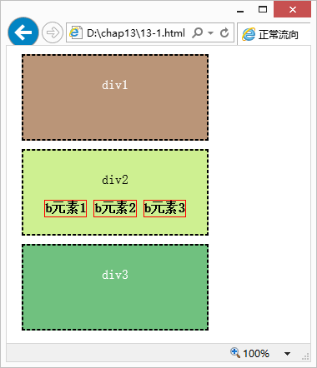
【例13-1】正常流向（13-1.html）示例

Slide 7
部分代码如下：
div{
width:200px;
height:80px;
margin:10px;
padding:10px;
border:2px dashed #000;
text-align:center;
}
#div1{
background:#ba9578;
color:#FFF;
}
#div2{
background:#cef091;
color:#000;
}
#div3{
background:#70c17f;
color:#FFF;
}

Slide 8
13.1.2 定位偏移属性top、bottom、right、left
基本语法：
top: auto | 长度 | 百分比;
bottom: auto | 长度 | 百分比;
right: auto | 长度 | 百分比;
left: auto | 长度 | 百分比;
语法说明：
auto：无特殊定位，根据HTML定位规则在文档流中分配。
长度：用长度值来定义偏移量，可以为负值。
百分比：用百分比来定义偏移量，百分比参照包含块的高度，可以为负值。

Slide 9
13.1.3 定位方式position
定位允许定义元素相对于其正常位置应该出现的位置，或者相对于父元素、另一个元素甚至浏览器窗口的位置。CSS 使用position 属性控制定位类型，并配合4个定位偏移属性left、right、top和bottom控制偏移量。
基本语法：
position : static | relative | absolute | fixed | center | page | sticky;

Slide 10
1. 相对定位relative
静态定位static，遵循正常文档流，是所有元素默认的定位方式，此时4个定位偏移属性不会被应用。一般不特别设定，除非要取消继承其它元素的特别定位。
相对定位relative，遵循正常文档流，基准位置为其在正常文档流中的位置，并通常需要top、bottom、right、left属性配合完成，设定元素相对于原来位置的偏移量。设置为相对定位的元素会偏移某个距离，元素仍然保持其未偏移前的形状，它原来所占的空间仍保留，元素移动后可能会覆盖其它元素。
相对定位一开始会按照“正常流向”来定位，所有的盒子会先定好位置。一旦一个盒子按照正常流向得到自己的位置，它还可以相对该位置而偏移，这就是相对定位。

Slide 11
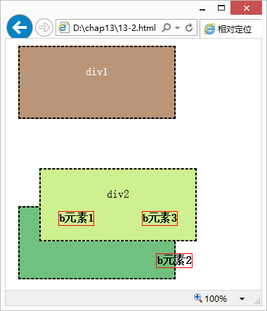
【例13-2】使用相对定位（13-2.html）

Slide 12
部分代码如下：
<style type="text/css">
div{
width:200px;
height:80px;
margin:10px;
padding:10px;
border:2px dashed #000;
text-align:center;
}
#div1{
position:static; /*静态定位*/
background:#ba9578;
color:#FFF;
}
#div2{
position:relative; /*相对定位*/
top:60px;
left:30px;
background:#cef091;
color:#000;
}
#div3{
position:static; /*静态定位*/
background:#70c17f;
color:#FFF;
}
b{
border:1px solid red;
}
.b2{
position:relative; /*相对定位*/
left:80px;
top:60px;
}
</style>

Slide 13
<body>
<div id="div1"><p>div1</p></div>
<div id="div2">
<p>div2</p>
<b>b元素1</b>
<b class="b2">b元素2</b>
<b>b元素3</b>
</div>
<div id="div3"><p>div3</p></div>
</body>

Slide 14
2. 绝对定位absolute
绝对定位absolute，设置为绝对定位的元素从文档流中删除，元素原先在文档流中所占的位置会取消，不再占用原有的空间。绝对定位“相对于”该元素最近的已经定位的祖先元素，若不存在已定位的祖先元素，则一直回溯到body元素。绝对定位的盒子偏移位置不影响常规文档流中的任何元素。
绝对定位的盒子不存在正常流向问题，也不会影响到正常流向中的其它BOX。

Slide 15
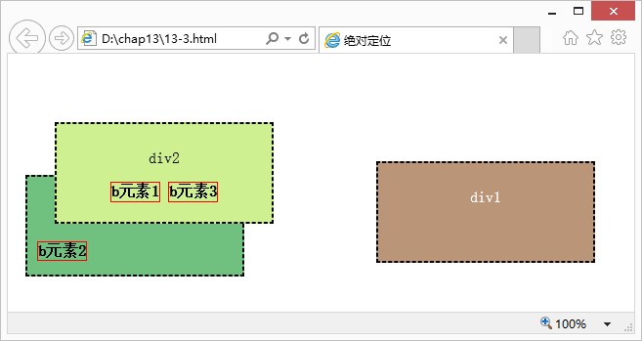
【例13-3】使用绝对定位（13-3.html）

Slide 16
部分代码如下：
<style type="text/css">
div{
width:200px;
height:80px;
margin:10px;
padding:10px;
border:2px dashed #000;
text-align:center;
}
#div1{
position:absolute; /*绝对定位*/
top:100px;
right:30px;
background:#ba9578;
color:#FFF;
}
#div2{
position:relative; /*相对定位*/
top:60px;
left:30px;
background:#cef091;
color:#000;
}
#div3{
position:static; /*静态定位*/
background:#70c17f;
color:#FFF;
}
b{
border:1px solid red;
}
.b2{
position:absolute; /*绝对定位*/
left:-20px;
top:120px;
}
</style>

Slide 17
<body>
<div id="div1"><p>div1</p></div>
<div id="div2">
<p>div2</p>
<b>b元素1</b>
<b class="b2">b元素2</b>
<b>b元素3</b>
</div>
<div id="div3"><p>div3</p></div>
</body>

Slide 18
3. 固定定位fixed
固定定位fixed，与absolute一致，偏移量定位一般以窗口为参考，当出现滚动条时，对象不会随着滚动。元素原有位置空间不保留，对象脱离常规流。
固定定位是绝对定位的一个子类，唯一的区别是对于连续介质，固定BOX并不随着文档的滚动而移动，类似于固定的背景图像。对于分页介质，固定定位BOX在每页中重复，当需要在每一放置同一个内容时（例如在底部放置一个签名），这个方法非常有用。

Slide 19
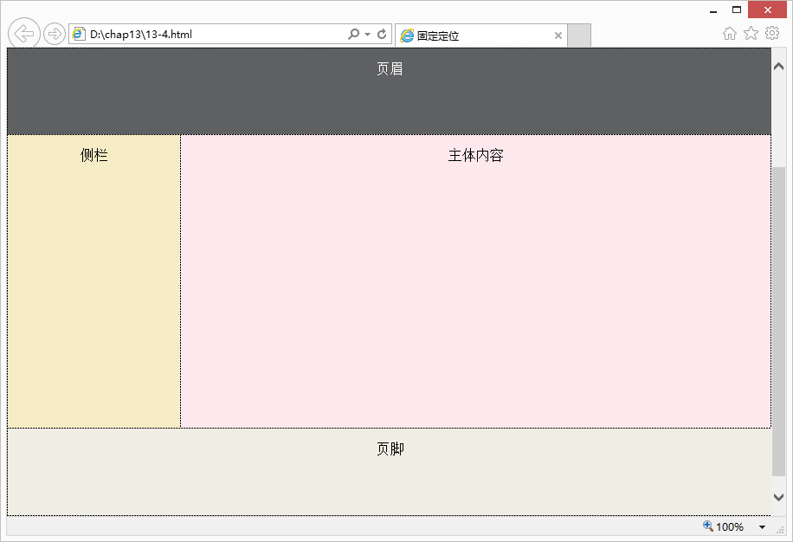
【例13-4】使用固定定位（13-4.html）

Slide 20
部分代码如下：
<style type="text/css">
body{
height:700px;
}
header{
position:fixed;
width:100%;
height:100px;
top:0px;
right:0px;
bottom:auto;
left:0px;
border:1px dashed black;
color:#FFF;
background-color:#5f6062;
text-align:center;
line-height:3;
}
aside{
position:fixed;
width:200px;
height:auto;
top:100px;
right:auto;
bottom:100px;
left:0px;
border:1px dashed black;
background-color:#f6edc6;
text-align:center;
line-height:3;
}

Slide 21
section{
position:fixed;
width:auto;
height:auto;
top:100px;
right:0px;
bottom:100px;
left:200px;
border:1px dashed black;
background-color:#fde8ed;
text-align:center;
line-height:3;
}
footer{
position:fixed;
width:100%;
height:100px;
top:auto;
right:0;
bottom:0;
left:0px;
border:1px dashed black;
background-color:#f0ede4;
text-align:center;
line-height:3;
}
</style>

Slide 22
4. 吸附定位sticky
sticky是CSS3新增关键字，对象在常态时遵循常规流，也就是当对象在屏幕中正常显示时按常规流排版，当卷动到屏幕外时则表现如fixed。该属性的表现就是现实中我们见到的吸附效果。
sticky定位屏幕中正常显示时遵循文档流，而当随着滚动条移动可能卷到屏幕外边时，则会表现出fixed的吸附效果。

Slide 23
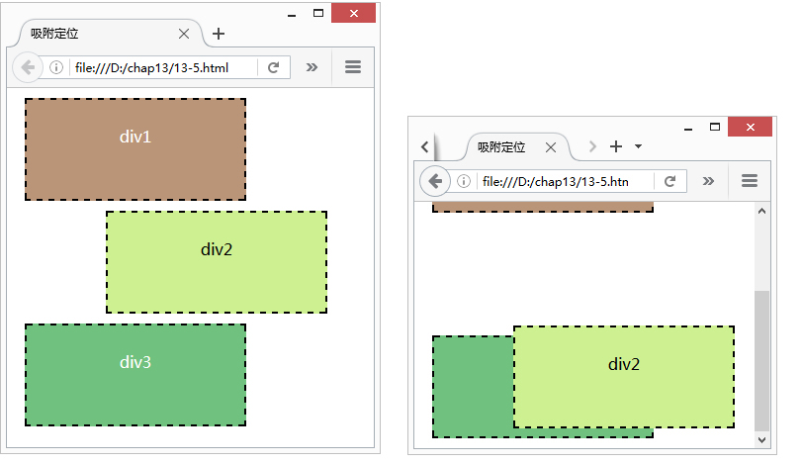
【例13-5】使用吸附定位（13-5.html）

Slide 24
部分代码如下：
<head>
<style type="text/css">
div{
width:200px;
height:80px;
margin:10px;
padding:10px;
border:2px dashed #000;
text-align:center;
}
#div1{
position:static; /*静态定位*/
background:#ba9578;
color:#FFF;
}
#div2{
position:sticky; /*吸附定位*/
top:140px;
left:100px;
background:#cef091;
color:#000;
}
#div3{
position:static; /*静态定位*/
background:#70c17f;
color:#FFF;
}
</style>
</head>
<body>
<div id="div1"><p>div1</p></div>
<div id="div2"><p>div2</p></div>
<div id="div3"><p>div3</p></div>
</body>

Slide 25
13.1.4 分层呈现z-index
基本语法：
z-index: auto | 数字;
语法说明：
auto：元素在当前层叠上下文中的层叠级别是0。元素不会创建新的局部层叠上下文，除非它是根元素。
数字：用整数值来定义堆叠级别。z-index的值越小，表明该BOX层级越低，堆叠发生时处于下层，反之则处于上层。如果两个元素的z-index一样，则按照出现的先后顺序来决定，出现较晚的元素堆叠在上层。

Slide 26
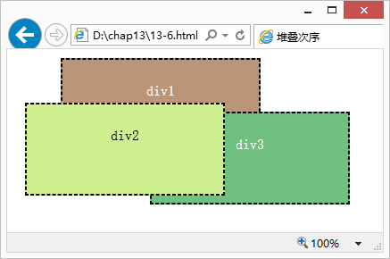
【例13-6】设置堆叠次序（13-6.html）

Slide 27
部分代码如下：
<style type="text/css">
div{
position:staic;
width:200px;
height:80px;
margin:10px;
padding:10px;
border:2px dashed #000;
text-align:center;
}
#div1{
position:absolute; /*绝对定位*/
z-index:2; /*堆叠次序*/
top:0px;
left:0px;
background:#ba9578;
color:#FFF;
}
#div2{
position:absolute; /*绝对定位*/
z-index:6; /*堆叠次序*/
top:70px;
left:50px;
background:#cef091;
color:#000;
}
#div3{
position:absolute; /*绝对定位*/
z-index:4; /*堆叠次序*/
top:140px;
left:100px;
background:#70c17f;
color:#FFF;
}
</style>

Slide 28
13.1.5 裁切clip
基本语法：
clip：auto | <shape>
<shape>：rect(<number>|auto <number>|auto <number>|auto <number>|auto)
语法说明：
auto：默认，不裁剪。
rect(<number>|auto <number>|auto <number>|auto <number>|auto)：依据上-右-下-左的顺序提供以对象左上角为(0,0)坐标计算的四个偏移数值，其中任一数值都可用auto替换，即此边不剪切。
“上-左”方位的裁剪：从0开始剪裁直到设定值，即“上-左”方位的auto值等同于0；“右-下”方位的裁切：从设定值开始裁切直到最右边和最下边，即“右-下”方位的auto值为盒子的实际宽度和高度。

Slide 29
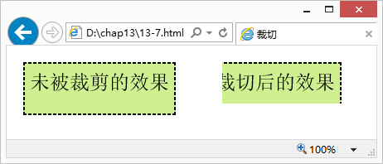
【例13-7】使用裁切（13-7.html）

Slide 30
部分代码如下：
<head>
<style>
div{
position:absolute; /*绝对定位*/
width:180px;
height:60px;
font-size:24px;
line-height:2;
background:#cef091;
border:2px dashed #000;
text-align:center;
}
#div1{
left:20px;
top:20px;
}
#div2{
left:220px;
top:20px;
clip:rect(0px auto 50px 40px); /*裁切*/
}
</style>
</head>
<body>
<div id="div1">未被裁剪的效果</div>
<div id="div2">被裁切后的效果</div>
</body>

Slide 31
13.2 CSS布局属性
CSS布局（Layout）属性控制已应用CSS样式规则的HTML元素与页面上的其它元素进行交互。例如，隐藏元素、设置元素的浮动效果、设置溢出属性确定滚动条能否出现等。

Slide 32
13.2.1 可见性visibility
基本语法：
visibility: visible | hidden | collapse;
语法说明：
visible：元素可见。
hidden：元素隐藏，但元素保留其占据的原有空间，影响页面的布局。
collapse：主要用来隐藏表格的行或列。隐藏的行或列能够被其它内容使用。对于表格外的其它对象，其作用等同于hidden。

Slide 33
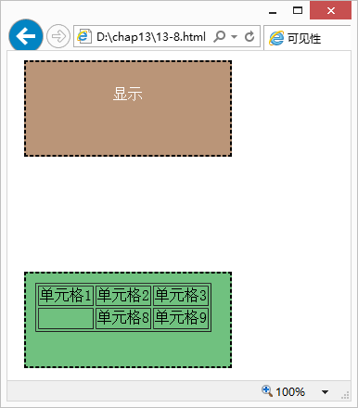
【例13-8】设置可见性（13-8.html）

Slide 34
部分代码如下：
<head>
<title>可见性</title>
<style type="text/css">
div{
width:200px;
height:80px;
margin:10px;
padding:10px;
border:2px dashed #000;
text-align:center;
}
#div1{
visibility:visible; /*可见*/
background:#ba9578;
color:#FFF;
}
#div2{
visibility:hidden; /*隐藏*/
background:#cef091;
color:#000;
}
#div3{
background:#70c17f;
}
.vc{
visibility:collapse; /*隐藏表格行列*/
}
</style>
</head>

Slide 35
部分代码如下：
<body>
<div id="div1"><p>显示</p></div>
<div id="div2"><p>隐藏</p></div>
<div id="div3">
<table border="1">
<tr>
<td>单元格1</td>
<td>单元格2</td>
<td>单元格3</td>
</tr>
<tr class="vc">
<td>单元格4</td>
<td>单元格5</td>
<td>单元格6</td>
</tr>
<tr>
<td class="vc">单元格7</td>
<td>单元格8</td>
<td>单元格9</td>
</tr>
</table>
</div>
</body>

Slide 36
13.2.2 溢出overflow
基本语法：
overflow：visible | hidden | scroll | auto | paged-x| paged-y | paged-x-controls| paged-y-controls | fragments;
overflow-x：visible | hidden | scroll | auto | paged-x| paged-y | paged-x-controls| paged-y-controls | fragments;
overflow-y：visible | hidden | scroll | auto | paged-x| paged-y | paged-x-controls| paged-y-controls | fragments;

Slide 37
语法说明：
visible：对溢出内容不做处理，内容可能会超出容器。
hidden：隐藏溢出容器的内容且不出现滚动条。
scroll：无论是否溢出都出现滚动条。
auto：当内容没有溢出容器时不出现滚动条，当内容溢出容器时出现滚动条，按需出现滚动条。此为body元素和textarea的默认值。
page-x、page-y、page-x-controls、page-y-controls和fragments属性值都是CSS3新增，目前主流浏览器均不支持，不做详述。

Slide 38
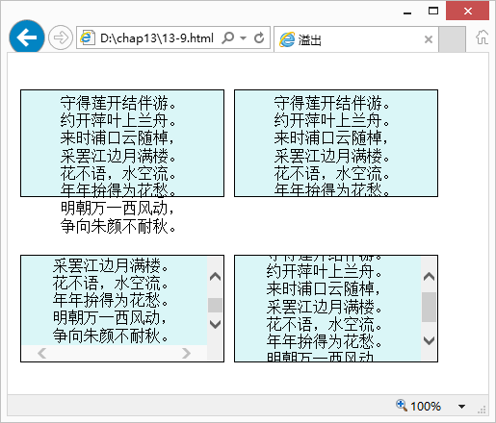
【例13-9】设置CSS溢出效果（13-9.html）

Slide 39
部分代码如下：
<style type="text/css">
div{
width:200px;
height:100px;
margin:30px 5px ;
padding:5px;
border:1px solid #000;
text-align:center;
float:left;
background:#daf6f7;
}
#div1{
overflow:visible; /*溢出内容可见，不做处理*/
}
#div2{
overflow:hidden; /*隐藏溢出容器的内容且不出现滚动条*/
}
#div3{
overflow:scroll; /*无论溢出与否都有滚动条*/
}
#div4{
overflow:auto; /*按需出现滚动条*/
}
</style>

Slide 40
13.2.3 显示display
基本语法：
display：none | inline | block | list-item | inline-block | table | inline-table | table-caption | table-cell | table-row | table-row-group | table-column | table-column-group | table-footer-group | table-header-group | run-in | box | inline-box| flexbox | inline-flexbox| flex| inline-flex;

Slide 41
语法说明：
none：隐藏对象。与visibility属性的hidden值不同，其不为被隐藏的对象保留其物理空间。
inline：指定对象为内联元素。
block：指定对象为块级元素。
list-item：指定对象为列表项目。
inline-block：指定对象为内联块元素。
table：指定对象作为块元素级的表格。类同于html标记<table>。
inline-table：指定对象作为内联元素级的表格。类同于html标记<table>。
table-caption：指定对象作为表格标题。类同于html标记<caption>。
table-cell：指定对象作为表格单元格。类同于html标记<td>。
table-row：指定对象作为表格行。类同于html标记<tr>。
table-row-group：指定对象作为表格行组。类同于html标记<tbody>。
table-column：指定对象作为表格列。类同于html标记<col>。
table-column-group：指定对象作为表格列组显示。类同于html标记<colgroup>。
table-header-group：指定对象作为表格标题组。类同于html标记<thead>。
table-footer-group：指定对象作为表格脚注组。类同于html标记<tfoot>。
run-in：CSS3新增关键字，根据上下文决定对象是内联对象还是块级对象。
box：CSS3新增关键字，将对象作为弹性伸缩盒显示（伸缩盒最老版本）
inline-box：CSS3新增关键字，将对象作为内联块级弹性伸缩盒显示（伸缩盒最老版本）。
flexbox：CSS3新增关键字，将对象作为弹性伸缩盒显示（伸缩盒过渡版本）。
inline-flexbox：CSS3新增关键字，将对象作为内联块级弹性伸缩盒显示（伸缩盒过渡版本）。
flex：CSS3新增关键字，将对象作为弹性伸缩盒显示（伸缩盒最新版本）。
inline-flex：CSS3新增关键字，将对象作为内联块级弹性伸缩盒显示（伸缩盒最新版本）。

Slide 42
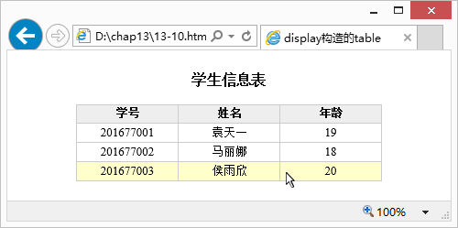
【例13-10】使用display构造表格（13-10.html）

Slide 43
部分代码如下：
<head>
<style type="text/css">
body{
font-size:13px;
line-height:1.5;
text-align:center;
}
.table{
display:table; /*显示为表格*/
margin:0 auto;
border-collapse:collapse;
border:1px solid #ccc;
}
.table-caption{
display:table-caption; /*显示为表格标题*/
font-size:16px;
text-align:center;
}

Slide 44
.table-header-group{ /*显示为表格标题行*/
display:table-header-group;
background:#eee;
font-weight:bold;
}
.table-row-group{ /*显示为表格行组*/
display:table-row-group;
}
.table-row{
display:table-row; /*显示为表格行*/
}
/*表格行组中的表格行鼠标经过时背景色为淡黄色#ffffcc*/
.table-row-group .table-row:hover{
background:#ffffcc;
}
.table-cell{
display:table-cell; /*显示为表格单元格*/
padding:0 5px;
border:1px solid #ccc;
width:100px;
}
</style>
</head>

Slide 45
<body>
<div class="table">
<h2 class="table-caption">学生信息表</h2>
<div class="table-header-group">
<ul class="table-row">
<li class="table-cell">学号</li>
<li class="table-cell">姓名</li>
<li class="table-cell">年龄</li>
</ul>
</div>
<div class="table-row-group">
<ul class="table-row">
<li class="table-cell">201677001</li>
<li class="table-cell">袁天一</li>
<li class="table-cell">19</li>
</ul>
<ul class="table-row">
<li class="table-cell">201677002</li>
<li class="table-cell">马丽娜</li>
<li class="table-cell">18</li>
</ul>
<ul class="table-row">
<li class="table-cell">201677003</li>
<li class="table-cell">侯雨欣</li>
<li class="table-cell">20</li>
</ul>
</div>
</div>
</body>

Slide 46
13.2.4 浮动float
基本语法：
float: none | left | right
语法说明：
none：设置元素不浮动；
left： 设置元素浮在左边；
right：设置元素浮在右边。

Slide 47
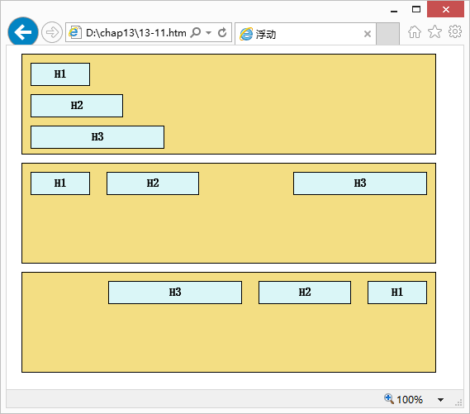
【例13-11】使用浮动效果（13-11.html）

Slide 48
部分代码如下：
<head>
<title>浮动</title>
<style type="text/css">
section{
width:500px;
height:120px;
border:1px solid #000;
margin:10px;
background:#f3de83;
}
h1,h2,h3{
background:#daf6f7;
margin:10px;
padding:5px;
border:1px solid #000;
font-size:14px;
text-align:center;
height:auto;
}
h1{
width:60px;
}
h2{
width:100px;
}
h3{
width:150px;
}
.float_none{
float:none; /*不浮动*/
}
.float_left{
float:left; /*浮动在左*/
}
.float_right{
float:right; /*浮动在右*/
}
</style>

Slide 49
<body>
<!--第一组的3个盒子浮动方式：不浮动-->
<section>
<h1 class="float_none">H1</h1>
<h2 class="float_none">H2</h2>
<h3 class="float_none">H3</h3>
</section>
<!--第二组的3个盒子浮动方式：前两个浮动在左，第3个浮动在右-->
<section>
<h1 class="float_left">H1</h1>
<h2 class="float_left">H2</h2>
<h3 class="float_right">H3</h3>
</section>
<!--第三组的3个盒子浮动方式：浮动在右-->
<section>
<h1 class="float_right">H1</h1>
<h2 class="float_right">H2</h2>
<h3 class="float_right">H3</h3>
</section>
</body>

Slide 50
13.2.5 清除clear
基本语法：
clear: none | left | right | both;
语法说明：
none：允许两边都可以有浮动元素。
both：不允许有浮动元素。
left：不允许左边有浮动元素。
right：不允许右边有浮动元素。

Slide 51
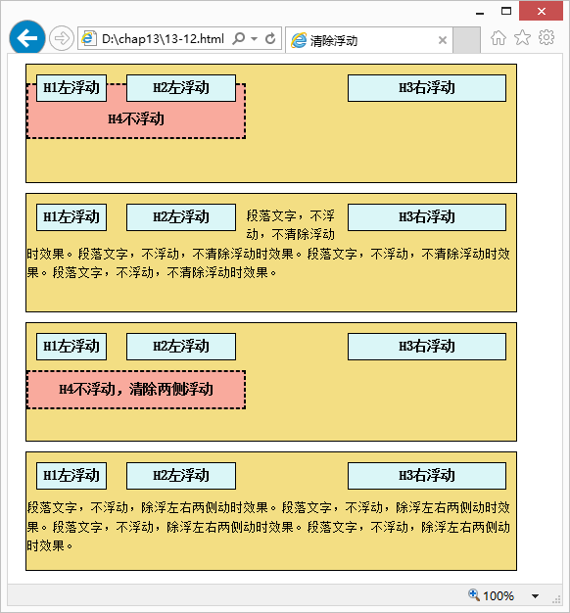
【例13-12】使用清除浮动（13-12.html）

Slide 52
部分代码如下：
<head>
<style type="text/css">
section{
width:500px;
height:120px;
border:1px solid #000;
margin:10px;
background:#f3de83;
}
h1,h2,h3{
background:#daf6f7;
margin:10px;
padding:5px;
border:1px solid #000;
font-size:14px;
text-align:center;
height:auto;
}
h1{
width:60px;
}
h2{
width:100px;
}
h3{
width:150px;
}
h4{
width:200px;
padding:10px;
background:#f9aa9d;
border:2px dashed #000;
font-size:14px;
text-align:center;
}
p{
font:13px/1.5 宋体;
}
.float_none{
float:none; /*不浮动*/
}
.float_left{
float:left; /*浮动在左*/
}
.float_right{
float:right; /*浮动在右*/
}
.clear_both{ /*清除两侧浮动*/
clear:both;
}
</style>
</head>

Slide 53
<body>
<!--第一组的4个盒子浮动方式：前两个浮动在左，第3个浮动在右，第4个不浮动-->
<section>
<h1 class="float_left">H1左浮动</h1>
<h2 class="float_left">H2左浮动</h2>
<h3 class="float_right">H3右浮动</h3>
<h4 class="float_none">H4不浮动</h4>
</section>
<!--第二组的3个盒子浮动方式：前两个浮动在左，第3个浮动在右，段落不浮动-->
<section>
<h1 class="float_left">H1左浮动</h1>
<h2 class="float_left">H2左浮动</h2>
<h3 class="float_right">H3右浮动</h3>
<p>段落文字，不浮动，不清除浮动时效果。段落文字，不浮动，不清除浮动时效果。段落文字，不浮动，不清除浮动时效果。段落文字，不浮动，不清除浮动时效果。</p>
</section>

Slide 54
<!--第三组的4个盒子浮动方式：前两个浮动在左，第3个浮动在右，第4个不浮动且不允许两侧浮动-->
<section>
<h1 class="float_left">H1左浮动</h1>
<h2 class="float_left">H2左浮动</h2>
<h3 class="float_right">H3右浮动</h3>
<h4 class="float_none clear_both">H4不浮动，清除两侧浮动</h4>
</section>
<!--第四组的3个盒子浮动方式：前两个浮动在左，第3个浮动在右，段落清除浮动-->
<section>
<h1 class="float_left">H1左浮动</h1>
<h2 class="float_left">H2左浮动</h2>
<h3 class="float_right">H3右浮动</h3>
<p class="clear_both">段落文字，不浮动，除浮左右两侧动时效果。段落文字，不浮动，除浮左右两侧动时效果。段落文字，不浮动，除浮左右两侧动时效果。段落文字，不浮动，除浮左右两侧动时效果。</p>
</section>
</body>

Slide 55

13.3 综合实例——幼儿园页面设计

Slide 56
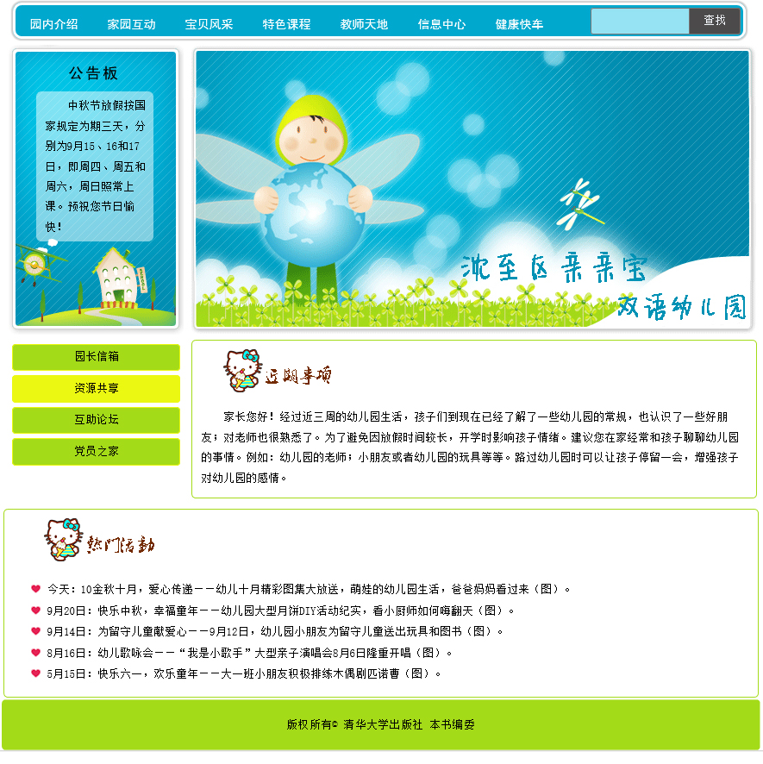
【例13-13】CSS布局定位综合案例（13-13.html & css13-13.css）

Slide 57
部分HTML代码如下：
<head>
<link href="css13-13.css" rel="stylesheet" type="text/css" />
</head>
<body>
<div id="container">
<!--导航部分开始-->
<div id="navi">
<span>园内介绍</span>
<span>家园互动</span>
<span>宝贝风采</span>
<span>特色课程</span>
<span>教师天地</span>
<span>信息中心</span>
<span>健康快车</span>
<form>
<input class="sinput" type="text" />
<input class="sbtn" type="button" value="查找" />
</form>
</div>
<!--导航部分结束-->

Slide 58
<!--主体部分第一栏开始-->
<div id="main1">
<div id="main1_left">
<p>中秋节放假按国家规定为期三天，分别为9月15、16和17日，即周四、周五和周六，周日照常上课。预祝您节日愉快！</p>
</div>
<div id="main1_right">
<img src="images/banner.jpg" />
</div>
</div>
<!--主体部分第一栏结束-->

Slide 59
<!--主体部分第二栏开始-->
<div id="main2">
<div id="main2_left">
<ul>
<li>园长信箱</li>
<li>资源共享</li>
<li>互助论坛</li>
<li>党员之家</li>
</ul>
</div>
<div id="main2_right">
<p><img src="images/btn1.png" /></p>
<p>家长您好！……………………………. </p>
</div>
</div>
<!--主体部分第二栏结束-->

Slide 60
<!--主体部分第三栏开始-->
<div id="main3">
  <p><img src="images/btn2.png" /></p>
  <ul>
<li><a href="">今天：10金秋十月，爱心传递——幼儿十月精彩图集大放送，萌娃的幼儿园生活，爸爸妈妈看过来（图）。</a></li>
<li><a href="">9月20日：快乐中秋，幸福童年——幼儿园大型月饼DIY活动纪实，看小厨师如何嗨翻天（图）。</a></li>
<li><a href="">9月14日：为留守儿童献爱心——9月12日，幼儿园小朋友为留守儿童送出玩具和图书（图）。</a></li>
<li><a href="">8月16日：幼儿歌咏会——“我是小歌手”大型亲子演唱会8月6日隆重开唱（图）。</a></li>
<li><a href="">5月15日：快乐六一，欢乐童年——大一班小朋友积极排练木偶剧匹诺曹（图）。</a></li>
  </ul>
</div>
<!--主体部分第三栏结束-->

Slide 61
<!--页脚部分开始-->
<div id="foot">
<small>版权所有&copy 清华大学出版社 本书编委</small>
</div>
<!--页脚部分结束-->
</div>
</body>

Slide 62
CSS代码如下：
/*全局样式*/
body{
text-align:center;
margin:0px;
}
p{
margin:10px;
font:13px/1.8 宋体;
text-indent:2em;
text-align:left
}
/*外部父div样式开始*/
#container{
width:880px;
margin:0 auto;
}
/*外部父div样式结束*/
/*导航区域样式开始*/
#navi{
clear:both; /*不允许两侧有浮动*/
background:#00a8ce;
margin:5px 15px;
height:36px;
border:3px #fff solid;
border-radius:10px;
box-shadow:0 0 2px 2px #CCCCCC;
}
#navi span{ /*导航条中span元素样式*/
display:block; /*显示为块级元素*/
float:left; /*浮动在左*/
width:80px;
padding:5px;
margin:10px 0px;
font:14px 黑体;
color:#FFF;
}

Slide 63
#navi form{ /*导航区表单样式*/
float:right; /*浮动在右*/
margin:3px;
}
.sinput{ /*导航区表单文本框样式*/
width:100px;
height:21px;
padding:4px 7px;
color:#737272;
background:#95e3f3;
border:1px solid #787575;
border-radius:3px 0 0 3px;
}
.sbtn { /* 导航区表单搜索按钮样式 */
width:60px;
height:31px;
margin-left:-10px;
padding:0 12px;
border-radius:0px 3px 3px 0px;
border:1px solid #787575;
background-color:#4c4b4b;
font-size:13px;
color:#f3f7fc;
}
/*导航区域样式结束*/

Slide 64
/*主体部分横向第一栏样式开始*/
#main1{
clear:both; /*不允许两侧有浮动*/
margin:2px;
height:340px;
}
#main1_left{
float:left;
width:220px;
height:340px;
background:url(images/board.gif) no-repeat center top;
}
#main1_right{
float:right;
width:656px;
}
#main1_left p{
margin:60px 50px;
}
/*内容部分横向第一栏样式结束*/

Slide 65
#main2_left ul{ /*内容部分横向第二栏左侧列表样式*/
margin:0;
padding:0;
}
#main2_left ul li{ /*内容部分横向第二栏左侧列表项样式*/
list-style:none;
font:13px/1.8 宋体;
margin:5px auto;
padding:3px;
border:1px #ebf811 solid;
background:#a4db18;
width:85%;
border-radius:4px;
}
#main2_left ul li:hover{ /*鼠标经过内容部分横向第二栏左侧列表项样式*/
background:#ebf811;
}
/*内容部分横向第二栏样式结束*/
/*内容部分横向第二栏样式开始*/
#main2{
clear:both;
margin:2px;
height:196px;
}
#main2_left{ /*内容部分横向第二栏左侧样式*/
width:220px;
float:left; /*浮动在左*/
}
#main2_right{ /*内容部分横向第二栏右侧样式*/
float:right; /*浮动在右*/
width:654px;
border:1px #a4db18 solid;
border-radius:5px;
}

Slide 66
/*内容部分横向第三栏样式开始*/
#main3{
clear:both;
padding:0 10px;
margin:2px;
border:1px #a4db18 solid;
border-radius:5px;
}
#main3 ul li{ /*内容部分横向第三栏列表项样式*/
list-style-image:url(images/heart.png);
margin:5px 0;
font-size:13px;
text-align:left;
line-height:1.5;
}
#main3 a{ /*内容部分横向第三栏超链接样式*/
text-decoration:none;
color:black;
}
#main3 a:hover{ /*鼠标经过内容部分横向第三栏列表项样式*/
text-decoration:underline;
color:#e52355;
}
/*内容部分横向第三栏样式结束*/
/*页脚部分样式开始*/
#foot{
clear:both;
background:#a4db18;
padding:20px 0;
border-radius:5px;
}
/*页脚部分样式结束*/

Slide 67
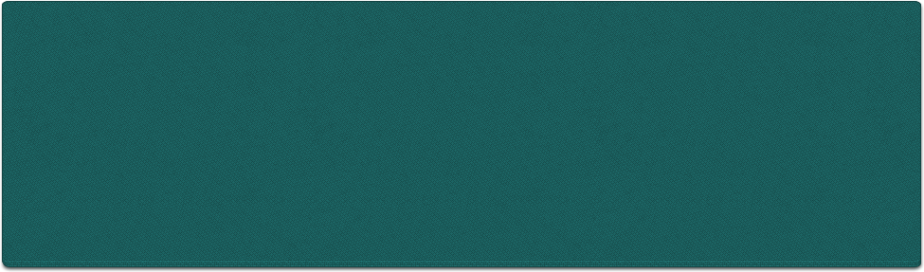
第13章结束
多加练习 勤于思考

